Slide 1

Università degli Studi di Salerno Corso di Ingegneria del Software
Progetto BizBong Realizzato da GamesoftItalia

Slide 2
Documento di Analisi
dei Requisiti (RAD)

Slide 3
Scopo del Sistema
BizBong è un gioco interattivo realizzato da GameSoftItalia, per intrattenere utenti in sfide mentali e logiche di vario genere.

Slide 4
Ambito del Sistema
BizBong è un brain game, ovvero un gioco nel quale l’utente attraverso sfide di intelligenza potrà allenare il proprio cervello. Ogni utente registrato ha la possibilità di sfidare altri utenti tramite partite classificate, visualizzare statistiche e classifiche, modificare la propria area profilo. Sono presenti 3 tipologie di gioco:
BizBong → Diviso in due modalità di sfida:
Classica (mono-tematica) → Vengono selezionate dieci domande da rispondere appartenenti ad un unico tema;
BizBong (multi-tematica) → Vengono selezionate dieci domande da rispondere appartenenti a dieci temi differenti;

Slide 5
Ambito del Sistema
Sudoku → Diviso in due modalità 2x2 e 3x3, ognuna con tre difficoltà:
Facile → L’utente deve completare la sfida in 35 minuti e un numero elevato di mosse;
Medio → L’utente deve completare la sfida in 30 minuti e un numero di mosse limitate;
Difficile → L’utente deve completare la sfida in 20 minuti e il minimo errore;
Tris → L’Utente sfida la CPU o un Utente sul proprio dispositivo nella modalità tris.

Slide 6
Modello Funzionale

Slide 7
Requisiti Funzionali
Il sistema permette all’utente di creare un account:
Per la registrazione sono necessarie nickname, password ed email;
Il sistema garantisce l’unicità tra gli utenti attraverso il nickname;
La password inserita deve contenere almeno un numero, un carattere maiuscolo, minuscolo e speciale;
Viene inviata un’ email di convalida;
Il sistema permette all’utente di effettuare il login:
Le credenziali richieste sono nickname e password;
Viene garantita la criptazione della password in fase di digitalizzazione;

Slide 8
Requisiti Funzionali
Il sistema permette di scegliere una delle seguenti opzioni nel menu principale:
Selezionare una modalità di gioco tra le possibili;
Visualizzare le classifiche;
Visualizzare le proprie statistiche tramite grafici a torta;
Modificare impostazioni di volume, vibrazione e lingua;
Visualizzare la propria area profilo e di effettuare eventuali modifiche annesse;

Slide 9
Requisiti non Funzionali
Usability: L’ interfaccia risulta fluida e semplice per ogni tipologia di utente in grado di leggere e comprendere un testo.
Reliability: Il sistema è in grado di svolgere correttamente le operazioni e avvertire l’utente in caso di malfunzionamento tramite messaggi e riavvio;
Performance:
Throughput → Varia secondo le condizioni server e connessione da parte del dispositivo utente;
Memoria → Il software utilizza uno spazio di memoria limitato;
Tempi di risposta → Le richieste utente sono soddisfatte in un tempo limite di tre secondi;

Slide 10
Requisiti non Funzionali
Supportability:
Il sistema è facilmente aggiornabile attraverso la modifica dei moduli;
E’ possibile aggiungere o rimuovere eventuali funzionalità;

Slide 11
Pseudo Requisiti
Implementation: Il sistema supporta i linguaggi di programmazione PHP (lato server), Java, XML (lato client) per piattaforma Android;
Interface: Il sistema utilizza un’ interfaccia grafica al fine di rendere user-friendly e gradevole;
Packaging: Il prodotto è da subito disponibile entro pochi giorni dal rilascio;
Legal: Vengono rispettati i vincoli di licenza proposti da Altervista e Android;

Slide 12
Scenari
Crea Profilo
Mario (Utente non registrato) clicca sul bottone “Crea Profilo” ed entra nella nuova sezione; Mario compila la form mostrata con i relativi campi nickname, password ed email e clicca su “Ok”; Mario riceve un messaggio di avvenuta registrazione e di convalida sulla propria email;

Slide 13
Scenari
Login
Claudio (Utente offline) clicca sul bottone “Login” ed entra nella nuova sezione; Claudio compila la form mostrata con i relativi campi nickname, password e clicca su “Ok”; Claudio riceve un messaggio di conferma e viene indirizzato nella propria sezione “Home”;

Slide 14
Scenari
Partita BizBong
Sara (Utente registrato) seleziona la modalità BizBong dalla “Home” e clicca sul bottone “Nuova Partita”; Sara seleziona la tipologia “Classica” ed avvia la partita; Sara risponde alle domande mono-tema proposte in 80 secondi; La partita si conclude con la visione congratulazioni e il punteggio ottenuto; Sara ritorna alla pagina “Home”;

Slide 15
Scenari
Visualizza Classifica BizBong
Carla (Utente registrato) clicca sul bottone “Classifica” ed entra nella nuova sezione; Carla seleziona la classifica “BizBong” e visualizza i classificati con i propri punteggio totalizzati; Carla ritorna alla pagina “Home”;

Slide 16
Scenari
Visualizza Statistica Utente
Silvan (Utente registrato) clicca sul bottone “Profilo”; Silvan sceglie di visualizzare le proprie statistiche e clicca su “Statistiche”; Silvan visualizza i diagrammi opportuni e i punteggi accumulati;

Slide 17
Scenari
Modifica Profilo Password
Saverio (Utente registrato) clicca sul bottone “Profilo; Saverio sceglie di modificare la password compilando la form; Saverio clicca sul pulsante “Salva” e riceve un messaggio di avvenuta modifica;

Slide 18
Scenari
Modifica Impostazioni Lingua
Raffaella (Utente registrato) clicca sul bottone “Impostazioni; Raffaella sceglie di modificare la lingua tra quelle disponibili nella form; Il sistema si aggiorna con la modifica avvenuta e cambia la lingua;

Slide 19
Casi D’ Uso
Use Case: CreaProfiloActivity
ID: CreaProfiloActivity
Actors: Utente non registrato
Entry Condition: L’Utente clicca sul bottone “Crea Profilo”
Flow Events: L’Utente compila la form con le opportune credenziali: Nickname; Password; Email; L’Utente clicca sul bottone “Ok”;
Exit Condition: L’Utente riceve un messaggio di avvenuta registrazione e di opportuna convalida via email; L’Utente ritorna alla sezione precedente;
Extends: Crea Profilo Fallito
Special Requirements: Requisiti non funzionali (1.2.2)

Slide 20
Casi D’ Uso
Use Case: Crea Profilo Fallito
ID: CreaProfiloFallitoActivity
Actors: Utente non registrato
Entry Condition: L’Utente clicca sul bottone “Crea Profilo”
Flow Events: L’Utente compila la form con le opportune credenziali: Nickname; Password; Email; L’Utente clicca sul bottone “Ok”;
Exit Condition: L’Utente riceve un messaggio di errore per il fallimento della registrazione.
Special Requirements: Requisiti non funzionali (1.2.2)

Slide 21
Casi D’ Uso
Use Case: Login
ID: LoginActivity
Actors: Utente offline
Entry Condition: L’ Utente clicca sul bottone “Login”
Flow Events: L’Utente inserisce le credenziali nella form: Nickname; Password;
Exit Condition: L’Utente clicca sul bottone “Ok”
Extends: L’Utente riceve un messaggio di convalida e viene indirizzato alla sezione seguente “Home”.
Special Requirements: Requisiti non funzionali (1.2.2)

Slide 22
Casi D’ Uso
Use Case: LoginFallito
ID: LoginFallitoActivity
Actors: Utente offline
Entry Condition: L’ Utente clicca sul bottone “Login”
Flow Events: L’Utente inserisce le credenziali nella form: Nickname; Password; L’Utente clicca sul bottone “Ok”;
Exit Condition: L’Utente riceve un messaggio di errore provocato dalle credenziali.
Special Requirements: Requisiti non funzionali (1.2.2)

Slide 23
Casi D’ Uso
Use Case: Home
ID: HomeActivity
Actors: Utente online
Entry Condition: L’Utente clicca sul bottone “Ok” nella sezione “Login”.
Flow: L’Utente visualizza la pagina Home e le news del gioco; L’Utente seleziona una delle modalità di gioco proposte: BizBong; Sudoku; Tris;
Exit Condition: L’Utente clicca sul bottone “Nuova Partita”; L’Utente clicca sul bottone “Impostazione”; L’Utente clicca sul bottone “Profilo”;
Extends: L’Utente clicca sul bottone “Classifica”; L’Utente clicca sul bottone “Statistiche”;
Special Requirements: Requisiti non funzionali (1.2.2)

Slide 24
Casi D’ Uso
Use Case: Nuova Partita BizBong
ID: NuovaPartitaActivity
Actors: Utente online
Entry Condition: L’ Utente clicca sul bottone “Nuova Partita” nella sezione “Home”
Flow Events: L’Utente seleziona una delle modalità proposte BizBong: Classica; Challenge;
Exit Condition: L’Utente clicca sul bottone “Avvia Partita”
Special Requirements: Requisiti non funzionali (1.2.2)

Slide 25
Casi D’ Uso
Use Case: Classifica
ID: ClassificaActivity
Actors: Utente online
Entry Condition: L’ Utente clicca sul bottone “Classifica”
Flow Events: L’Utente seleziona la classifica da visualizzare: BizBong; Sudoku; Il sistema genera una classifica con gli opportuni risultati;
Exit Condition: L’Utente clicca sul bottone “Home”; L’Utente clicca sul bottone “Statistiche”;
Special Requirements: Requisiti non funzionali (1.2.2)

Slide 26
Casi D’ Uso
Use Case: Modifica Profilo
ID: ModificaProfiloActivity
Actors: Utente online
Entry Condition: L’Utente clicca sul bottone “Profilo”;
Flow Events: L’Utente modifica le credenziali: Password; Email; Immagine Profilo; L’Utente clicca sul bottone “Salva”; L’Utente riceve un messaggio di avvenuta modifica;
Exit Condition: L’Utente clicca sul bottone indietro per tornare alla sezione “Home”
Special Requirements: Requisiti non funzionali (1.2.2)

Slide 27
Casi D’ Uso
Use Case: Statistica Utente
ID: StatisticaUtenteActivity
Actors: Utente online
Entry Condition: L’Utente clicca sul bottone “Statistiche”;
Flow Events: L’Utente visualizza i diagrammi e punteggi ottenuti nelle varie modalità;
Exit Condition: L’Utente clicca sul bottone “Home”; L’Utente clicca sul bottone “Classifica”;
Special Requirements: Requisiti non funzionali (1.2.2)

Slide 28
Casi D’ Uso
Use Case: Modifica Impostazioni
ID: ModificaImpostazioniActivity
Actors: Utente online
Entry Condition: L’Utente clicca sul bottone “Impostazioni”;
Flow Events: L’Utente modifica le impostazioni: Lingua; Suono; Vibrazione; L’Utente clicca sul bottone “Salva”; L’Utente riceve un messaggio di avvenuta modifica;
Exit Condition: L’Utente clicca sul bottone indietro per tornare alla sezione “Home”.
Special Requirements: Requisiti non funzionali (1.2.2)

Slide 29
Modello Oggetti

Slide 30
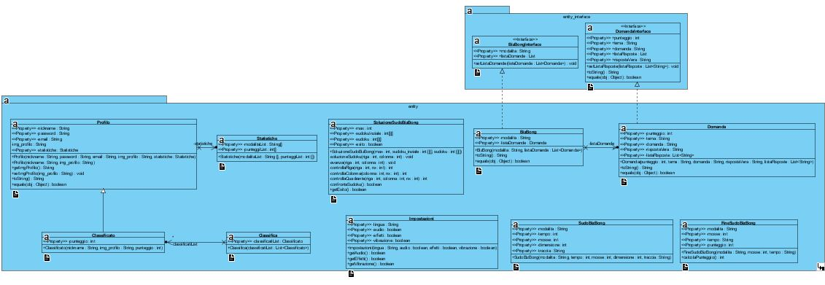

Slide 31
Modello Dinamico

Slide 32
Sequence Diagram
ID: Crea Profilo

Slide 33
Sequence Diagram
ID: Crea Profilo Fallito

Slide 34
Sequence Diagram
ID: Login

Slide 35
Sequence Diagram
ID: Login Fallito

Slide 36
Sequence Diagram
ID: Modifica Impostazioni

Slide 37
Sequence Diagram
ID: Nuova Partita BizBong

Slide 38
Sequence Diagram
ID: BizBong

Slide 39
Sequence Diagram
ID: Profilo

Slide 40
Sequence Diagram
ID: Classifica

Slide 41
Sequence Diagram
ID: Statistiche

Slide 42
State Chart Diagram
ID: State Chart Login

Slide 43
State Chart Diagram
ID: State Chart Profilo

Slide 44
State Chart Diagram
ID: State Chart Crea Profi

Slide 45
State Chart Diagram
ID: State Chart Impostazioni

Slide 46
Mock-Ups

Slide 47
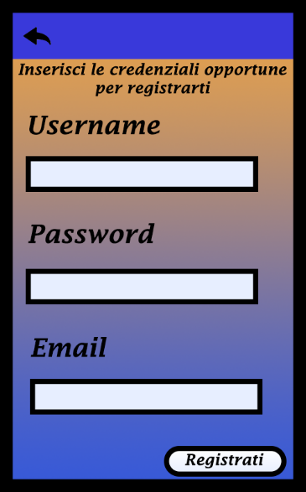
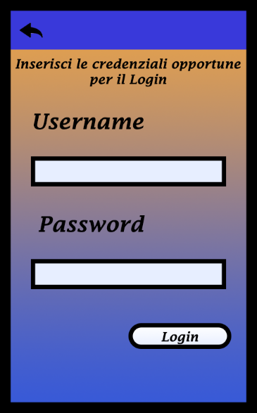
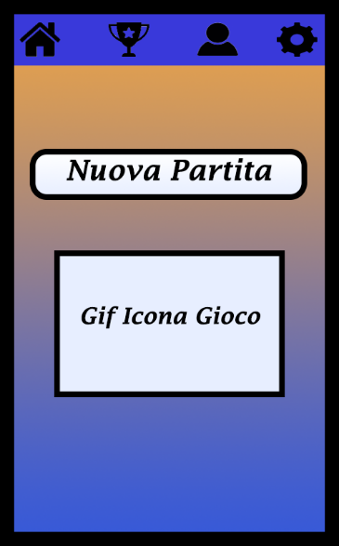
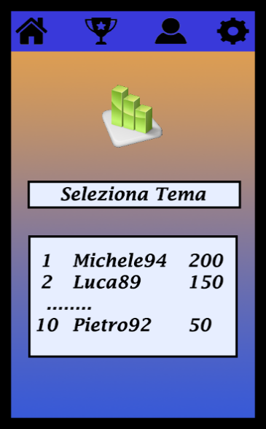
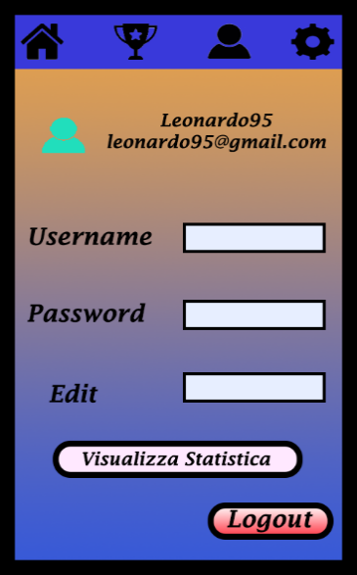
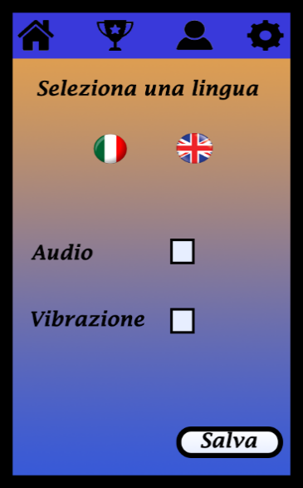

Slide 48
Documento di Design
del Sistema (SDD)

Slide 49
Design Goal
Criteri di prestazione | Descrizione
Tempo di risposta | Il software fornirà una risposta alle richieste del cliente entro massimo 3 secondi.
Throughput | Varia a seconda della fluidità del server e della connessione del device
Memoria | Il software utilizza un file e un database remoto per memorizzare le informazioni.
Criteri di affidabilità | Descrizione
Robustezza | Il software garantisce funzionamento anche nel caso di input invalidi da parte dell’utente. Gli utenti vengono informati tramite un messaggio di errore con gli eventuali dettagli.
Affidabilità | In caso di crash il sistema è in grado di ristabilire i valori dei dati ad una situazione precedente.
Sicurezza | Ogni utente accede alla sezione Online attraverso un nickname e password e i documenti privati tramite crittografia Hash.
Tolleranza | E’ prevista una fase di backup dei dati al termine di ogni settimana.
Disponibilità | Il sistema sarà disponibili sette giorni su sette, 24 ore su 24.

Slide 50
Design Goal
Criteri di costo | Descrizione
Criteri di distribuzione | Il sistema utilizza Altervista (non impone un costo per il suo utilizzo) come web Server. Il DBMS utilizzato è MySQL (open source).
Criteri di mantenimento | Descrizione
Estendibilità | La progettazione del sistema supporta come linguaggi Java, Xml, Php.
Modificabilità | Deve essere possibile intervenire sul codice esistente per correggere eventuali bugs o implementare nuove funzionalità.
Tracciabilità | In ogni fase di sviluppo è possibile risalire facilmente ai requisiti funzioni e viceversa.
Criteri dell’ utente finale | Descrizione
Usabilità | L’ utilizzo del sistema risulta semplice all’ utente. Non richiede particolari competenze tecniche. Le interfacce mostrate all’ utente risultano intuitive.

Slide 51
Definizioni, acronimi e abbreviazioni
Definizione | Acronimi
Requirements Analysis Document | RAD
System Design Document | SDD
DataBase Manager System | DBMS
Hash(md5)

Slide 52
Architettura software corrente
Il progetto si basa su un sistema inesistente, quindi verrà creato in base alle richieste del cliente.
La nostra architettura è strutturata secondo il modello Model / View / Controller:
Il Model fornisce i metodi per accedere ai dati utili al sistema;
Il View visualizza i dati contenuti nel model e si occupa dell’interazione con gli attori;
Il Controller riceve i comandi dell’utente e li attua modificando lo stato degli altri due componenti;

Slide 53
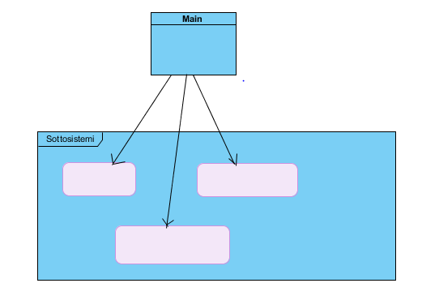
Architettura software proposta
Il pattern utilizzato per decomporre il sistema è il Main. Questo pattern fornisce un’interfaccia unificata per un insieme di oggetti in un sottosistema. Il Main definisce un’interfaccia di livello più alto che rende il sottosistema più semplice da usare e permette di costruire architetture chiuse.

Slide 54
Decomposizione in sottosistemi
I sottosistemi individuati sono:
Gestione crea profilo
Gestione login
Gestione profilo
Gestione impostazioni
Gestione classifiche
Gestione modalità di gioco

Slide 55
Gestione Registrazione
Il sottosistema gestione registrazione si occupa di effettuare la registrazione di un nuovo profilo utente con i relativi controlli sui vincoli degli utenti già esistenti e vincoli per il corretto inserimento di dati.
La funzione principale è:
Registrazione: che permette all'utente di registrare un account che verrà inserito nel database.
Di seguito verrà riportata una breve descrizione della vista del sottosistema:
ViewRegistrazione: rappresenta una form in cui l’utente può inserire i dati per la creazione di un nuovo account .

Slide 56
Gestione Autenticazione
Il sottosistema gestione autenticazione si occupa di effettuare il login e logout con i relativi controlli di accesso degli utenti. Le principali funzioni sono:
Login: che permette all'utente di autenticarsi.
Di seguito verrà riportata una breve descrizione della vista del sottosistema:
ViewLogin: permette all'utente di inserire i propri dati di accesso e di sottometterli al sistema per l'autenticazione.

Slide 57
Gestione Profilo
Il sottosistema gestione profilo si occupa dell’amministrazione del profilo personale dell’utente autenticato.
Le funzioni principali sono:
ModificaAccount: consente la modifica dei dati dell’account dell’utente presente nel database.
Di seguito verrà riportata una breve descrizione del sottosistema:
ViewDati: permette all’ utente di visualizzare e nel caso modificare i propri dati utente.

Slide 58
Gestione Impostazioni
Il sottosistema gestione impostazioni si occupa del controllo delle impostazioni dell’interfaccia dell’applicazione.
Le funzioni principali sono:
ModificaImpostazioni: consente la modifica delle impostazioni dell’interfaccia del sistema secondo le preferenze dell’utente autenticato.
Logout: consente all'utente di terminare la sessione.
Di seguito verrà riportata una breve descrizione del sottosistema:
-ViewImpostazioni: permette all’ utente di visualizzare e nel caso modificare le impostazioni del sistema

Slide 59
Gestione Classifiche
Il sottosistema gestione classifiche si occupa della visualizzazione delle classifiche degli utenti autenticati che hanno effettuato partite.
Le funzioni principali sono:
Visualizza Classifiche: consente all’utente autenticato la visualizzazione delle classifiche degli utenti in base alla tipologia di domande scelte(mono-tema o multi-tema).
Di seguito verrà riportata una breve descrizione del sottosistema:
ViewClassifiche: permette all’ utente di visualizzare le varie classifiche degli utenti autenticati che hanno effettuato partite.

Slide 60
Gestione modalità di gioco
Il sottosistema gestione modalità di gioco si occupa della navigazione dell’utente autenticato nella scelta del tipo di partita che vuole effettuare(Classica o Challenge).
Le funzioni principali sono:
Nuova Partita [BIZBONG], che si suddivide a sua volta in:
PartitaClassica: consente all’utente autenticato di effettuare una partita dove sarà sottoposto ad un insieme di domande riguardanti un tema casuale;
PartitaChallenge: consente all’utente autenticato di effettuare una partita dove sarà sottoposto ad un insieme di domande casuali che versano su vari temi presenti nell’applicazione;

Slide 61
Gestione modalità di gioco
Nuova Partita [SUDOKU] , che si suddivide a sua volta in:
2x2 facile
2x2 medio
2x2 difficile
3x3 facile
3x3 medio
3x3 difficile
Nuova Partita [TRIS]

Slide 62
Servizi dei Sottosistemi
Nome sottosistema | Gestore Profilo
Descrizione | È il sottosistema che si occupa della gestione del profilo di ogni utente
 | Servizi offerti
Servizio | Descrizione
Registrazione | Il sottosistema permette ad ogni utente che sta effettuando la registrazione di
 | creare un proprio profilo utente: nel profilo confluiranno tutti i dati inseriti
 | nella registrazione dall’utente stesso.
Visualizza | Il sottosistema permette ad ogni utente registrato di visualizzare il proprio profilo personale
Modifica | Il sottosistema permette ad ogni utente registrato di modificare i dati inseriti
 | al momento della registrazione nel proprio profilo.
Login | Il sottosistema permette il riconoscimento di un utente registrato al sistema:
 | l’utente che ha effettuato l’autenticazione ha la possibilità di effettuare una nuova partita, visualizzare/modificare il proprio profilo e modificare le impostazioni di gioco.
Logout | Il sottosistema permette di effettuare il corretto logout dal sistema: viene
 | fornita la possibilità di rieffettuare il Login.

Slide 63
Servizi dei Sottosistemi
Nome sottosistema | Gestore Impostazioni
Descrizione | È il sottosistema che si occupa della gestione delle impostazioni di gioco per ogni utente registrato.
Servizi offerti
Servizio | Descrizione
Modifica | Il sottosistema permette ad ogni utente registrato di modificare le impostazioni relative al gioco quali la vibrazione,la lingua e l’audio.

Slide 64
Servizi dei Sottosistemi
Nome sottosistema | Gestione partita
Descrizione | È il sottosistema che si occupa della gestione della partita scelta da parte dell’utente.
 | Servizi offerti
Servizio | Descrizione
Visualizza | Il sottosistema permette ad ogni utente registrato di visualizzare(e scegliere)
 | la modalità di partita che vuole avviare.
Seleziona | Il sottosistema permette ad ogni utente registrato di avviare una nuova partita scegliendo tra la modalità presenti: Quiz,Sudoku e Tris.

Slide 65
Servizi dei Sottosistemi
Nome sottosistema | Gestore classifiche utenti
Descrizione | È il sottosistema che si occupa della gestione delle classifiche degli utenti registrati che hanno partecipato alle diverse partite delle varie modalità di gioco.
 | Servizi offerti
Servizio | Descrizione
Selezione | Il sottosistema permette ad ogni utente registrato di scegliere il tipo di criterio per la visualizzazione della classifica: classifica su tema specifico o classifica generale su multi-tema nel caso dei BizBong, classifica per le modalità 2x2( facile, medio e difficile) e 3x3( facile, medio e difficile) relative ai Sudoku.
Visualizza | Il sottosistema permette ad ogni utente registrato di visualizzare la classifica del gioco in base al criterio scelto.

Slide 66
MATRICE DI CONTROLLO DEGLI ACCESSI
Le categorie di utenti sono due: utente non registrato e utente registrato. L’utente non registrato ha accesso soltanto alla gestione della registrazione. L’utente registrato è un utente che ha effettuato la registrazione all’applicazione.
Quest’ultimo ha la possibilità di visualizzare e modificare i dati del proprio profilo e visualizzare qui anche le proprie statistiche. Inoltre può effettuare partite inerenti alle varie modalità di gioco e modificare le impostazioni del gioco.

Slide 67
MATRICE DI CONTROLLO DEGLI ACCESSI
Matrice degli accessi relativa all’applicazione per sistema operativo Android:
Attore | Gestione Profilo | Gestione Statistiche
Utente_Registrato | Login | Visualizzazione statistiche personali utente
Utente_Non_Registrato | - | -
Attore | Gestione Gioco | Gestione Registrazione | Gestione Impostazioni | Gestione Classifica
Utente_Registrato | Scelta modalità | - | Visualizzazione Modifiche | Visualizzazione
Utente_Non_Registrato | - | Registrazione | - | -

Slide 68
Boundary conditions
2.1 Start‐up del sistema
L’applicazione BizBong è disponibile solo con l’ausilio di una connessione ad internet, senza di essa non sarà possibile usufruire delle varie funzionalità quali la registrazione e l’autenticazione.
La homepage permette agli utenti di autenticarsi ed accedere quindi alle varie funzionalità.
2.2 Fallimento del sistema
Nel caso in cui l’applicazione dovesse incorrere in problemi e quindi non riesce a fornire il servizio verrà riavviata.
2.3 Terminazione del sistema
La terminazione del sistema avviene solo nel caso in cui tutti i sottosistemi siano stati disattivati: nel caso in cui qualche sottosistema sia ancora attivo il sistema rimarrà ancora in esecuzione. Per non incorrere in problemi prima di disattivare il server e il database è consigliabile disattivare prima tutti i client.

Slide 69
Boundary conditions
2.4 Gestione delle Eccezioni
Le eccezioni del sistema vengono opportunamente gestite tramite Toast e Alert, evitando quindi di mandare in crash il sistema.
Le principali eccezioni gestite sono presenti nel login o nella registrazione, con la presenza di dati errati o già presenti nel database.
2.5 Global Software Control
Nel flusso di controllo relativo al software del sistema da realizzare, non esisterà alcuna sequenza prestabilita, ma di volta in volta, l’interazione dell’attore con le componenti dei vari sottosistemi identificati genererà degli specifici comportamenti del sistema.
Da questa considerazione possiamo affermare che il flusso di controllo del nostro sistema è “event-driven”, ovvero guidato dagli eventi.
Durante lo svolgimento delle operazioni gli attori non potranno svolgerne altre contemporaneamente, sarà però possibile interromperne una durante il suo svolgimento, mantenendo così una notevole flessibilità dei dati.

Slide 70
Mapping Hardware & Software
Memorizzazione Dati: DMBS Altervista
Linguaggi di programmazione utilizzati: PHP, Html, Android, Java.
Server
Interfaccia DBG
Gestione Account Account
Interfaccia client
DBMS
DBMS

Slide 71
Gestione dei dati persistenti
I dati persistenti individuati per l’applicazione BizBong sono:
Profilo
Classificato
Statistica
BizBong

Slide 72
Gestione dei dati persistenti
Profilo Attributo | Tipo
Nickname | VarChar(16)
Password | VarChar(255)
E-mail | VarChar(16)
Nickname | VarChar(16)
Image_Profilo | VarChar(16)
Classificato Attributo | Tipo
Nickname | VarChar(16)
Image_Profilo | VarChar(20)
Punteggio | Integer

Slide 73
Gestione dei dati persistenti
Statistica Attributo | Tipo
Nickname | VarChar(16)
Storia | Integer
Geografia | Integer
Sport | Integer
Scienze | Integer
Cinema e Spettacolo | Integer
Musica | Integer
Logica | Integer
Videogames | Integer
Informatica | Integer
Cartoni e Serie Tv | Integer
Arte | Integer
Matematica | Integer
Classica | Integer
BizBong | Integer
2x2f | Integer
Statistica Attributo | Tipo
2x2m | Integer
2x2d | Integer
3x3f | Integer
3x3m | Integer
3x3d | Integer

Slide 74
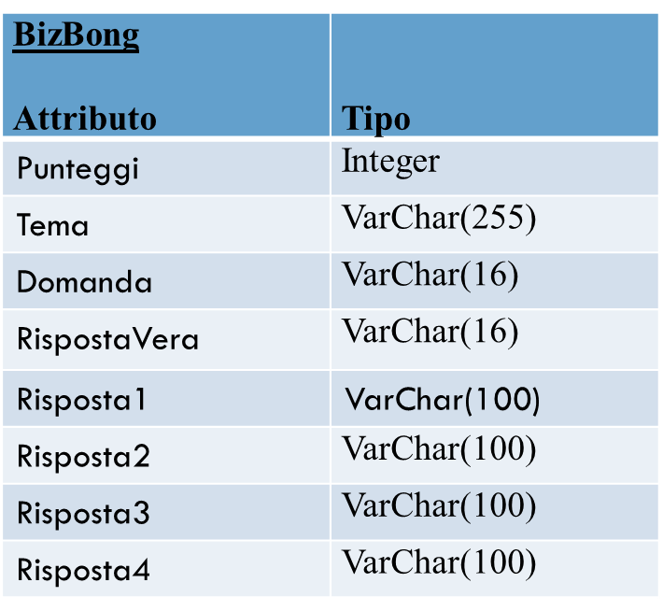
Gestione dei dati persistenti

Slide 75
Class Diagram

Slide 76
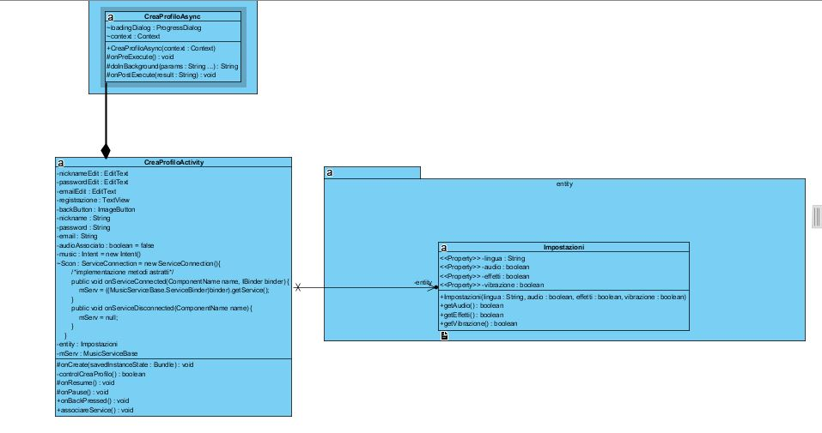

Slide 77
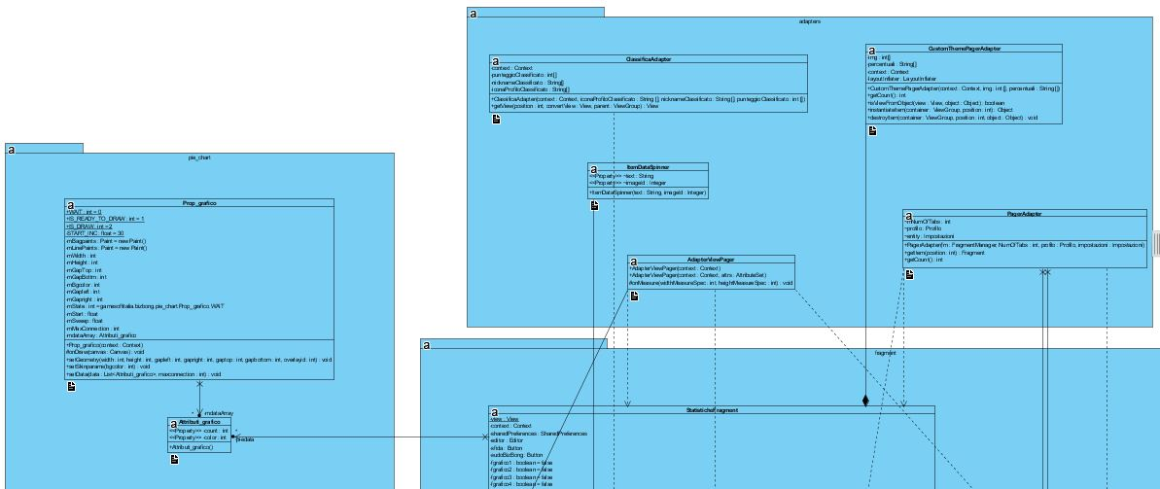

Slide 78
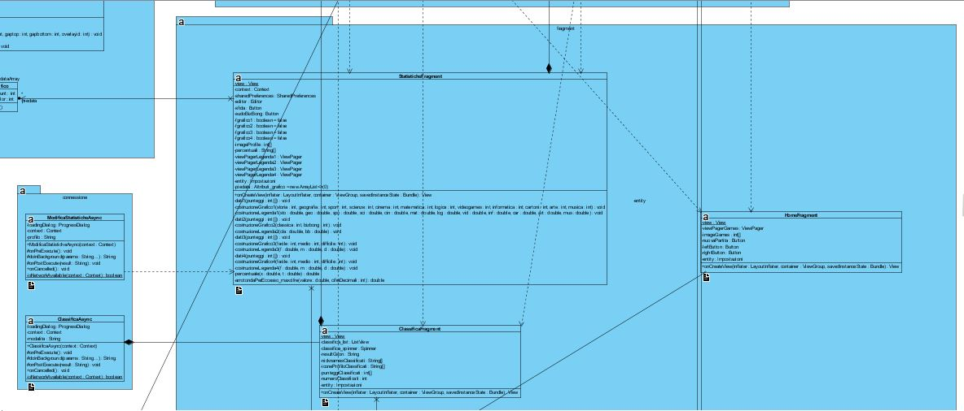

Slide 79
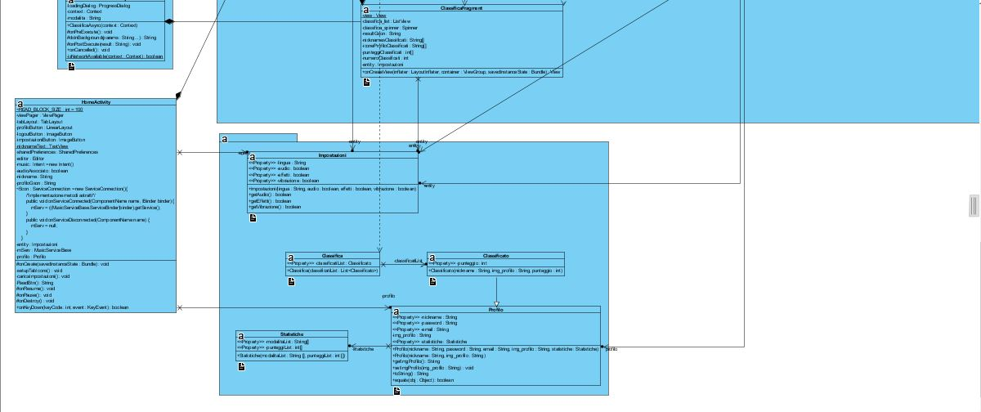

Slide 80
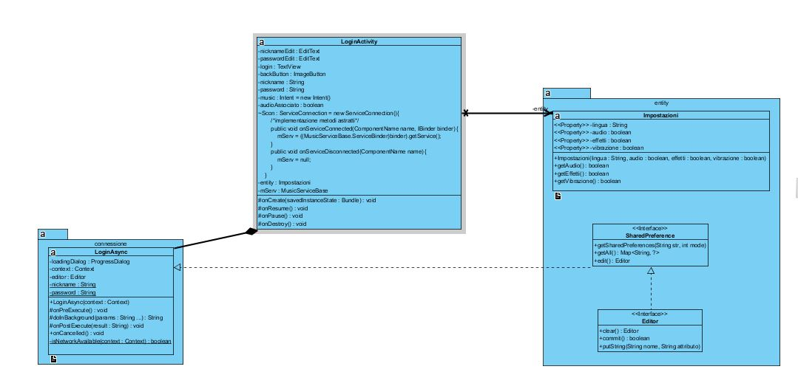

Slide 81
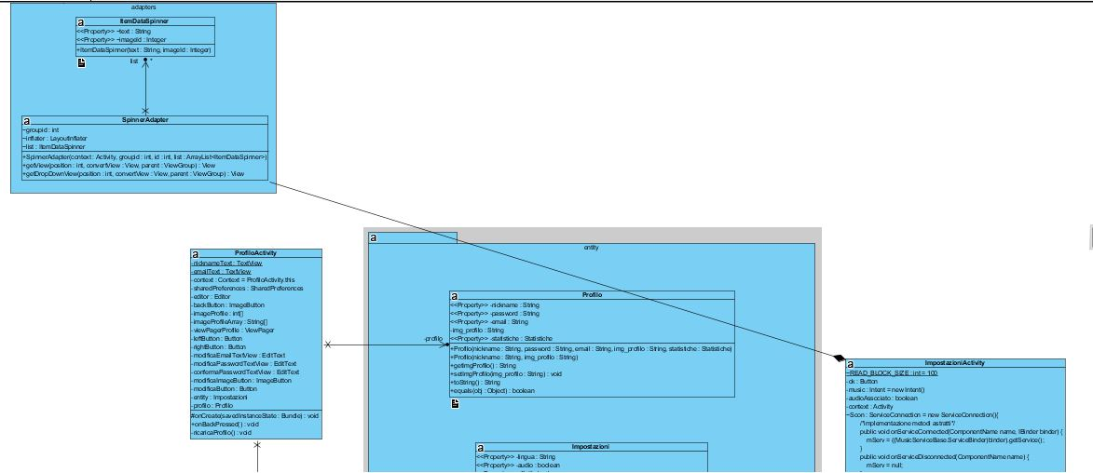

Slide 82
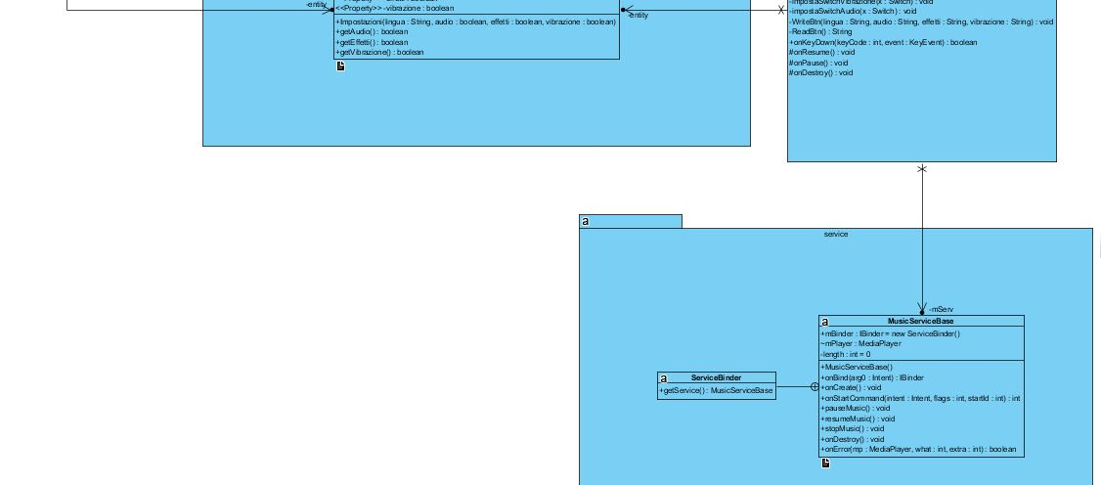

Slide 83
Object Design Document (ODD)

Slide 84
Scelte progettuali dell'Object Design
Durante l'ideazione e lo sviluppo del progetto BizBong, si è ritenuto idoneo
fare alcune scelte progettuali, mirate soprattutto a ridurre la complessità
nello sviluppo e a favorire l'uso del sistema da parti di software esterno allo stesso.
Si è scelto di sviluppare la parte server del progetto usando le tecnologie offerte da PHP.
La parte client del progetto è stata invece, effettuata la scelta di sviluppare in linguaggio Android per usare i servizi del sistema BizBong.

Slide 85
Object Design Trade-offs
Comprensibilità vs tempo
La comprensibilità del codice è un aspetto molto importante soprattutto per la fase di testing.
Ogni classe e metodo deve essere facilmente interpretabile anche da chi non ha collaborato al progetto.
Nel codice si useranno i commenti standard e Javadoc per aumentare la comprensione del codice sorgente. Ovviamente questa caratteristica aggiungerà dei costi allo sviluppo del nostro progetto.

Slide 86
Object Design Trade-offs
Prestazioni vs Costi
Dal momento che non si dispone di alcun budget, utilizziamo materiale open source per la realizzazione della nostra applicazione BizBong con lo scopo di rendere il sistema performante ed efficiente.
Costi vs Mantenimento
L’utilizzo di materiale open source e del linguaggio Javadoc rende il sistema facilmente modificabile e mantenibile.

Slide 87
Object Design Trade-offs
Interfaccia vs Easy-use
Grazie all’utilizzo delle form l’interfaccia grafica si presenta semplice e intuitiva, facilitando la gestione del database.
Memoria vs efficienza
Si è scelto di preferire l’efficienza a discapito della memoria utilizzata. Quindi si è aumentata la ridondanza dei dati nel database, al fine di rendere subito disponibili i dati.
Sicurezza vs efficienza
Nel nostro sistema ogni richiesta del client viene validata attraverso l’uso di sessioni. La presenza di molte persone all’interno dell’applicazione potrebbe far aumentare il tempo di risposta del sistema soprattutto in situazioni di carico elevato.

Slide 88
Object Design Trade-offs
Tempo di risposta vs Spazio di memoria
La scelta di utilizzare un DB relazionale è scaturita dai diversi vantaggi che se ne derivano:
Gestione consistente dei dati;
Tempo di risposta abbastanza veloce;
Accesso veloce e concorrente ai dati;
Lo svantaggio nell’utilizzo di un DB relazionale è che richiede il triplo dello spazio di memoria rispetto ad esempio ad un file system e si trovano difficoltà nel momento in cui si vuole gestire una enorme quantità di dati.

Slide 89
Linee guida della documentazione delle interfacce
Nell'implementazione del sistema, i programmatori dovranno attenersi alle linee guida di seguito definite.
Classi e Interfacce Android
Nella scrittura di codice per le classi Java si presterà attenzione a:
Convenzioni sui nomi;
Struttura dei file;
Accesso alle variabili
Commenti speciali
Tutte le variabili dovrebbero essere private (private). Ogni variabile non privata deve essere preceduta da un commento, che spiega la ragione per cui tale variabile non è privata.
Tutte le variabili che non vengono mai modificate dovrebbero essere dichiarate come costanti (final).

Slide 90
Linee guida della documentazione delle interfacce
Inoltre:
Le classi hanno nomi singolari.
Le classi che compongono il software sono contenute all’interno di una cartella “entity”.
Le interfacce che compongono il software sono contenute in una cartella “entity_interface”.
I metodi sono chiamati con frasi verbali, mentre i campi ed i parametri con sostantivi.
I nomi delle classi esprimono la funzione degli oggetti istanziati di tale classe.

Slide 91
Design Pattern

Slide 92
Design Pattern
Model View Controller
È un pattern architetturale diviso in 3 sottosistemi qui di seguito elencati:
Il Model, che implementa le funzionalità dell’applicazione
La View: che implementa la logica di presentazione dei dati sempre aggiornati
Il Controller: che implementa la logica di controllo
Abbiamo adottato questa architettura in quanto permette una migliore gestione delle informazioni e delle azioni effettuabili dall’utente.

Slide 93
Design Pattern
Proxy Pattern
La creazione e l’inizializzazione di oggetti sono due attività molto costose attraverso l’uso di questo pattern queste operazioni vengono rimandate finché non se ne ha effettivamente bisogno, infatti il proxy crea l’oggetto reale solo quando l’utente lo richiede. Il proxy pattern riduce il costo dell’accesso agli oggetti, dal momento che usa un altro oggetto (proxy) che rappresenta funzionalmente dell’oggetto reale. Appartiene alla categoria dei pattern strutturali. Nel modello di proxy, creiamo un oggetto che ha lo scopo di interfacciare la sua funzionalità al mondo esterno.
Nota bene:
Tutte le classi Controller vengono usate come ponte tra l’interfaccia grafica(all’ intenro dell’applicazione) e il database. L’applicazione BizBong invia a specifici Controller le informazioni da inserire o modificare nel database oppure invia richieste di dati del database. Si effettuano controlli sulla consistenza e correttezza delle informazioni nel primo caso (campi vuoti o non validi) nel primo caso, e l’effettiva presenza di tali dati all’interno del database.

Slide 94
Design Pattern
Adapter Pattern
L’Adapter è un pattern strutturale che può essere basato sia su classi che su oggetti. Il suo fine è quello di fornire una soluzione astratta al problema dell'interoperabilità tra interfacce differenti. Il problema si presenta ogni qual volta nel progetto di un software si debbano utilizzare sistemi di supporto la cui interfaccia non è perfettamente compatibile con quanto richiesto da applicazioni già esistenti. Invece di dover riscrivere parte del sistema, compito oneroso e non sempre possibile se non si ha a disposizione il codice sorgente, può essere comodo scrivere un adapter che faccia da tramite. Nel nostro progetto sono presenti proprio oggetti Adapter per fare quanto descritto sopra.

Slide 95
Design Pattern
Bridge Pattern
Il bridge pattern è un design pattern della programmazione ad oggetti che permette di separare l'interfaccia di una classe (che cosa si può fare con la classe) dalla sua implementazione (come lo fa). In tal modo si può usare l'ereditarietà per fare evolvere l'interfaccia o l'implementazione in modo separato.
Noi utilizziamo per BizBong sia l’ereditarietà che l’implementazione.

Slide 96
Design Pattern
Composite Pattern
Nella programmazione ad oggetti, il Composite è uno dei pattern fondamentali.
Questo pattern permette di trattare un gruppo di oggetti come se fossero l'istanza di un oggetto singolo. Il design pattern Composite organizza gli oggetti in una struttura ad albero, nella quale i nodi sono delle composite e le foglie sono oggetti semplici.
È utilizzato per dare la possibilità ai client di manipolare oggetti singoli e composizioni in modo uniforme.

Slide 97
Design Pattern
Abstract Factory Pattern
L‘ Abstract Factory fornisce un'interfaccia per creare famiglie di oggetti connessi o dipendenti tra loro, in modo che non ci sia necessità da parte dei client di specificare i nomi delle classi concrete all'interno del proprio codice. In questo modo si permette che un sistema sia indipendente dall'implementazione degli oggetti concreti e che il client, attraverso l'interfaccia, utilizzi diverse famiglie di prodotti.
Questo pattern è utile quando
si vuole un sistema indipendente da come gli oggetti vengono creati, composti e rappresentati;
si vuole permettere la configurazione del sistema come scelta tra diverse famiglie di prodotti;
si vuole che i prodotti che sono organizzati in famiglie siano vincolati ad essere utilizzati con prodotti della stessa famiglia
si vuole fornire una libreria di classi mostrando solo le interfacce e nascondendo le implementazioni.

Slide 98
Testing

Slide 99
Introduzione
Lo scopo del documento è quello di definire i test case su cui verranno testate le funzionalità del sistema. Per ogni funzionalità saranno forniti un numero sufficiente di istanze di input in modo tale da fornire almeno un test case composto da dati corretti.
Il testing è una tecnica che ha lo scopo di rompere il sistema, cioè quello di identificare errori con l'obiettivo di evitare che si presentino durante l'utilizzo del software da parte dell'utente, e non quello di garantire che il codice sia corretto. In altre parole si cerca di creare quanti più fallimenti o stati erronei in modo pianificato per consentire agli sviluppatori di correggerli prima che il prodotto sia consegnato al cliente. Lo scopo di questo documento è quello di descrivere e pianificare l'attività di testing su determinate funzionalità del sistema.

Slide 100
Funzionalità da testare
Le attività di test sono state pianificate per le seguenti gestioni:
Gestione Registrazione
Gestione Login
Modifica Profilo
Visualizza Classifica
Modifica Impostazioni

Slide 101
Approccio
Le tecniche di testing adottate riguarderanno inizialmente il testing di unità dei singoli componenti, in modo da testare nello specifico la correttezza di ciascuna unità.
Seguirà il testing d’integrazione, che focalizzerà l’attenzione principalmente sul test delle interfacce delle suddette unità. Infine verrà eseguito il testing di sistema, che vedrà come oggetto di testing l’intero sistema assemblato nei suoi componenti. Quest’ ultimo servirà soprattutto a verificare che il sistema soddisfi le richieste del committente.

Slide 102
Testing di Unità
Durante questa fase, verranno ricercate le condizioni di fallimento isolando i componenti ed usando test driver e test stub, cioè implementazioni
parziali di componenti che dipendono o da cui dipendono le componenti
da testare. La strategia utilizzata per il testing si baserà esclusivamente
sulla tecnica BlackBox, che si focalizza sul comportamento Input/Output,
ignorando la struttura interna della componente. Al fine di minimizzare il

Slide 103
Testing di Unità
numero dei test cases, i possibili input verranno partizionati in classi di
equivalenza e per ogni classe verrà selezionato un test case . Gli stati
erronei scovati in questa, come in qualsiasi altra fase di testing, che
comporteranno un fallimento del sistema, dovranno essere
tempestivamente comunicati agli sviluppatori al fine di correggerli e
ripristinare il testing al più presto.

Slide 104
Testing d’integrazione
In questa fase si procederà all’integrazione delle componenti di una
funzionalità che verranno testate nel complesso attraverso una strategia di
Bottom-Up. Si passerà, poi, alla funzionalità successiva fino ad esaurire le
funzionalità implementate. Quest’approccio mira principalmente a ridurre
le dipendenze tra funzionalità differenti e a facilitare la ricerca di errori
nelle interfacce di comunicazione tra sottosistemi.

Slide 105
Testing di Sistema
Lo scopo di questa fase del testing è quello di dimostrare che il sistema
soddisfi effettivamente i requisiti richiesti e che sia, quindi, pronto all’uso.
Come per il testing di unità, si cercherà di testare le funzionalità più
importanti per l’utente e quelle che hanno una maggiore probabilità di
fallimento. Si noti che, come per il testing di unità, si procederà attraverso
la tecnica BlackBox.

Slide 106
Sospensione e Ripresa
Di seguito si elencano i casi di sospensione e ripresa dell’applicazione e di come quest’ultima reagisce in questi specifici casi.
Criteri di sospensione
La fase di Testing del sistema verrà sospesa quando si raggiungerà un
compromesso tra qualità del prodotto e costi dell'attività di Testing. Il
Testing verrà quindi portato avanti quanto più possibile nel tempo senza
però rischiare di ritardare la consegna finale del progetto.

Slide 107
Criteri di ripresa
In seguito ad ogni modifica o correzione delle componenti che
genereranno errori o fallimenti, i test case verranno sottoposti nuovamente
al sistema assicurandoci così di aver risolto effettivamente il problema.
Materiale per il testing (Requisiti
Hardware/software)
L’hardware necessario per l’attività di test è un dispositivo smartphone & tablet Android, di versione minima 4.2.
E’ necessario predisporre di una connessione ad internet per accedere alla maggior parte dei contenuti all’interno dell’applicazione.

Slide 108
Test Cases
Le varie fasi di testing necessiteranno ognuna di test case utili ad individuare errori ed anomalie sia analizzando il codice che provando la sua esecuzione.
Si sono individuate varie classi di equivalenza per ogni input che possa essere immesso per l’utilizzo di una o più componenti. In tal modo, è possibile sviluppare test case con input delle tipologie identificate per testare una o più unità.
Di seguito sono elencate le classi di equivalenza che saranno prese in considerazione durante i successivi documenti di Testing per sviluppare i test case.

Slide 109
Classi di equivalenza
Gestione Registrazione
Gestione Login
Gestione Modifica Profilo
Gestione visualizza Classifica
Gestione Modifica Impostazioni

Slide 110
Registrazione
Input | Classe | Valido | Classe | Non Valido
Nickname | CE01 | Nickname ≠ ‘ ’ | CE02 | Nickname= ‘ ’
 |  | Nickname ≠ Nick Esistente
Password | CE03 | Password ≠ ‘ ’ | CE04 | Password = ‘ ’
E-Mail | CE05 | E-Mail ≠ ‘ ’ E-Mail ≠ E-Mail Esistente | CE06 | E-Mail= ‘ ’ E-Mail=E-Mail Esistente

Slide 111
Login
Input | Classe | Valido | Classe | Non Valido
Nickname | CE07 | Nickname≠ ‘ ’ && Nickname = Nick Esistente | CE08 | Nickname = ‘ ’ Nickname≠ Nickname Esistente
Password | CE09 | Password ≠ ‘ ’ && Password = Password Esistente | CE10 | Password = ‘ ’ Password ≠ Password Utente specifico

Slide 112
Modifica Profilo
Input | Classe | Valido | Classe | Non Valido
Nuova Password Nuova Email | CE11 | tmpModificaEmail.length() > 0) tmpModificaPassword.length() > 0 && tmpModificaPassword.equals(tmpConfermaPassword)) | CE12 | tmpModificaEmail.length() <= 0) (tmpModificaPassword.length() <= 0 && tmpModificaPassword.!=(tmpConfermaPassword))

Slide 113
Visualizza Classifica
Input | Classe | Valido | Classe | Non Valido
Tema | CE13 | Tema≠ ‘ ’ && Tema=TemaEsistente && | CE14 | Tema= ‘ ’ || Tema≠TemaEsistente ||
Modalità | CE15 | Modalità≠‘ ’ && Modalità =M odalità Esistente | CE16 | Modalità=‘ ’ || Modalità ≠ Modalità Esistente

Slide 114
Modifica Impostazioni
Input | Classe | Valido | Classe | Non Valido
Lingua | CE17 | Lingua≠ ‘ ’ && Lingua=LinguaEsistente && | CE18 | Lingua=‘ ’ || Lingua!=LinguaEsistente ||
Vibrazione Audio | CE19 | Vibrazione=VibrazioneAttiva || Vibrazione=VibrazioneSpenta && Audio=AudioAttivo || Audio=AudioSpento | CE20 | Vibrazione!=VibrazioneAttiva || Vibrazione!=VibrazioneSpenta && Audio!=AudioAttivo || Audio!=AudioSpento

Slide 115
Grazie mille dell’ attenzione
Buon divertimento con BizBong
GameSoftItalia

